Slide 1
Interna struktura i organizacija indeksa kod MS SQL baze podataka
Lucija Stojković, br. ind. 1903

Slide 2
Sadržaj
Uvod
Teorijski okvir
Interna struktura indeksa u MS SQL Serveru
Tipovi indeksa u MS SQL Serveru
Performanse i optimizacija
Eksperimentalni deo
Zaključak

Slide 3
Šta su indeksi?
Strukture koje ubrzavaju pretragu podataka
Sprečavaju potrebu Table Scan operacije
Analogija: indeks u knjizi
Omogućavaju brži pristup velikim tabelama

Slide 4
Vrste indeksa
Klasterovani indeks
Odredjuje fizički redosled podataka u tabeli
Tabela može imati samo jedan klasterovani indeks
Primarni ključ
Neklasterovani indeks
Ne menja redosled podataka u tabeli, već čuva listu pokazivača na fizičke lokacije podataka u tabeli
Svaka tabela ih može imati više
Prilikom pretrage se prvo pronalazi odgovarajuća vrednost u indeksu, a zatim i sam podatak u tabeli

Slide 5
Vrste indeksa
Kompozitni indeks
Kombinacija više kolona
Pogodni za pretrage gde se u uslovu nalazi više kolona
Redosled kolona ima uticaj na efikasnost indeksa
Bitmap indeks
Bitmap struktura za predstavljanje vrednosti u kolonama
Efikasni su za kolone sa malim brojem različitih vrednosti
Svaka vrednost ima pridruženu bitmapu koja pokazuje u kojim se sve redovima ta vrednost pojavljuje
Hash indeks
Zasnivaju se na hash funkciji koja transformiše vrednost ključa u hash vrednost koja pokazuje lokaciju podatka u indeksu
Pogodni za upite gde se traže tačno odredjene vrednosti

Slide 6
Interna stuktura indeksa u MS SQL Serveru
Većina rowstore indeksa u SQL Server-u organizovana je kao balansirano stablo – B-Tree
Minimizacija broja pristupa disku
Korenski čvor – početna tačka svake pretrage
Srednji čvorovi – usmeravaju pretragu ka odgovarajućoj grani
Listovi – podaci ili reference koje vode do podataka
Priroda sadržaja listova zavisi od vrste indeksa
Kod klasterovanog indeksa leaf nivo sadrži stvarne redove tabele, dok kod neklasterovanog indeksa sadrži ključne vrednosti i reference ka podacima

Slide 7
Tipovi indeksa kod MS SQL baza
Klasterovani indeks – odredjuje fizički redosled podataka u tabeli
Neklasterovani indeks – indeksna struktura koja sadrži pokazivače na podatke u tabeli
Kompozitni indeks – koristi više od jedne kolone kao ključ
Filtrirani indeks – specifična vrsta neklasterovanih indeksa gde se indeksira samo unapred odredjen skup redova u tabeli (WHERE prilikom kreiranja indeksa)
Columnstore indeks – skladišti podatke po kolonama; pogodno za upite koji obradjuju velike količine podataka, a koriste ograničeni broj kolona
Full-Text indeks – napredna pretraga tekstualnog sadržaja
XML indeks – rad sa XML dokumentima
Spatial indeks – rad sa prostornim podacima; ubrzavanje upita nad geometrijskim objektima i geografskim koordinatama

Slide 8
Performanse i optimizacija
Najvća korist od indeksa se uočava kod SELECT upita
Query Optimizer analizira moguće načine izvršavanja upita i bira najpogodniji
Indeksi uvode dodatni trošak kod DML operacija
Kompromis izmedju performansi čitanja i troškova održavanja
Izbegavati veliki broj indeksa nad tabelom
Preporučuje da se indeksi kreiraju nad kolonama koje se redovno koriste u WHERE, JOIN i ORDER BY klauzulama

Slide 9
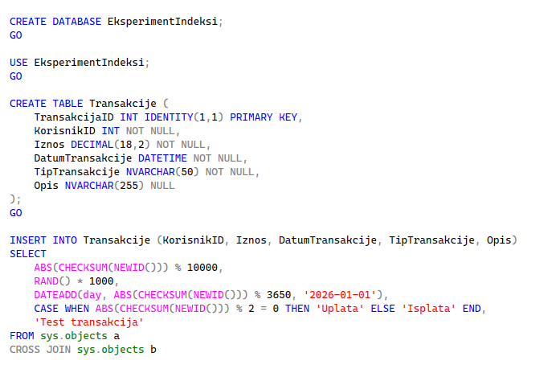
Eksperiment

Slide 10
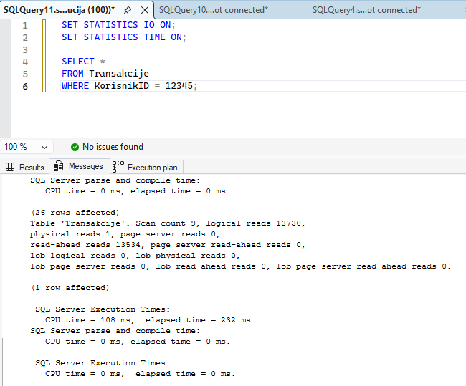
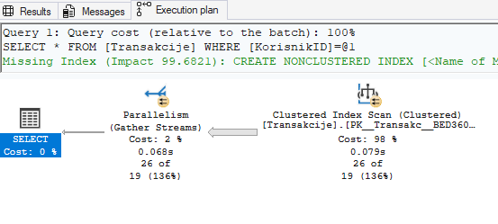
Pretraga bez indeksa

Slide 11
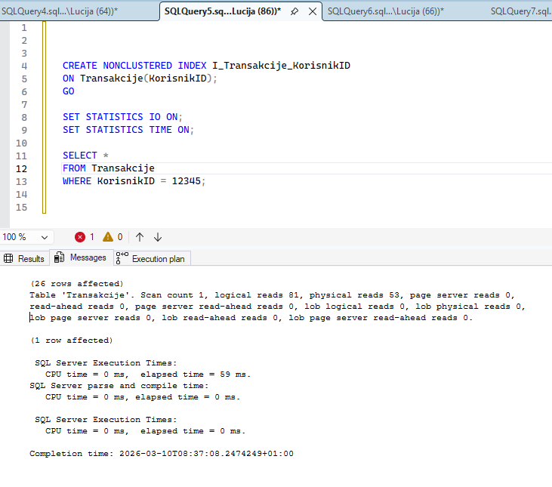
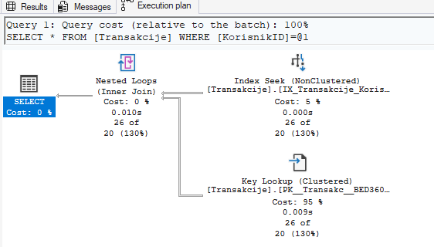
Neklasterovani indeks

Slide 12
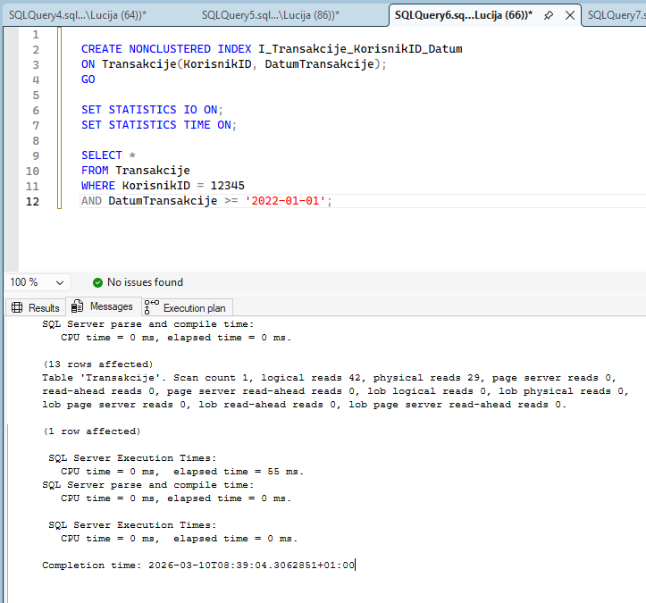
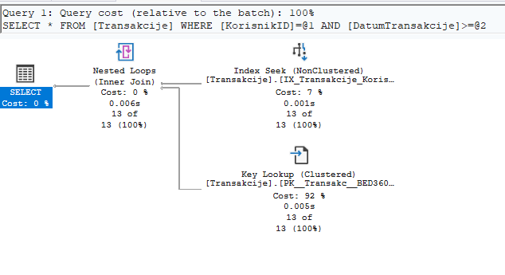
Kompozitni indeks

Slide 13
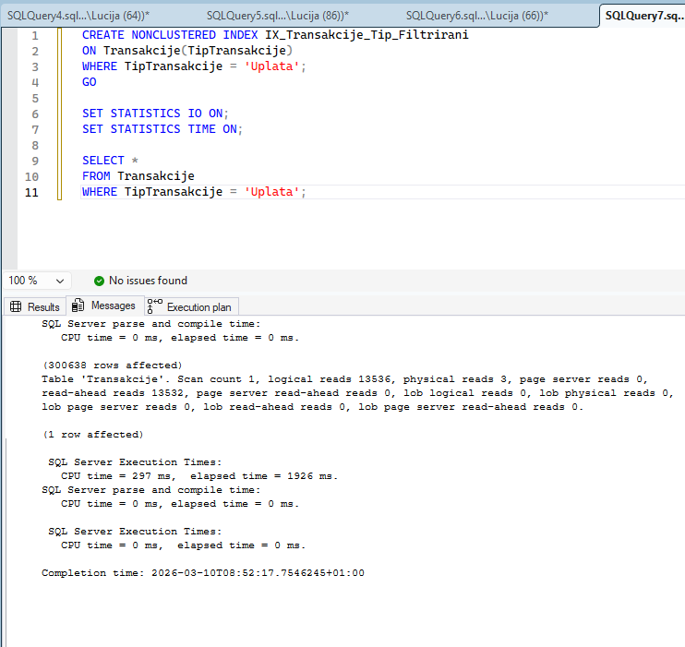
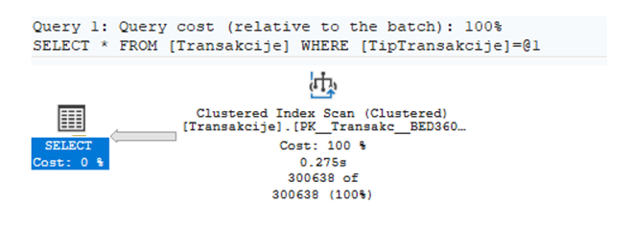
Filtrirani indeks

Slide 14
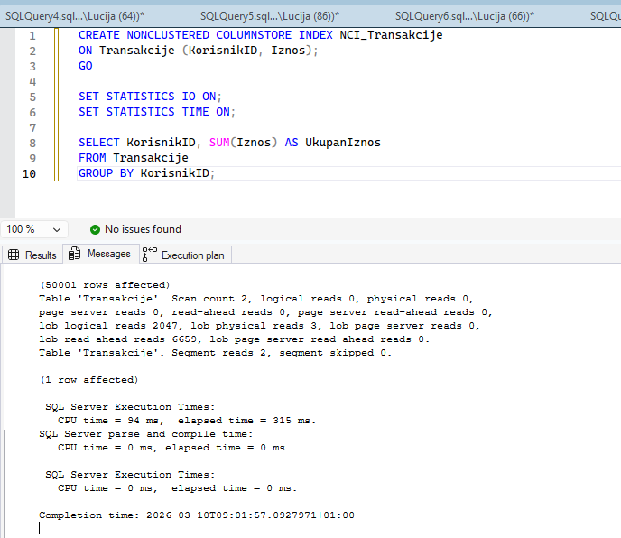
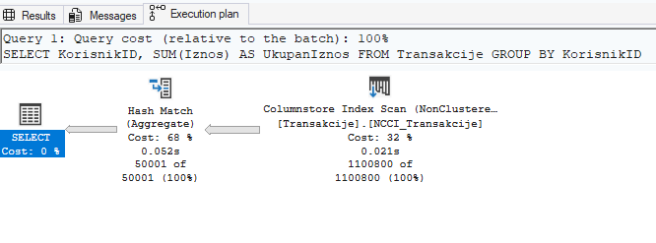
Columnstore indeks

Slide 15
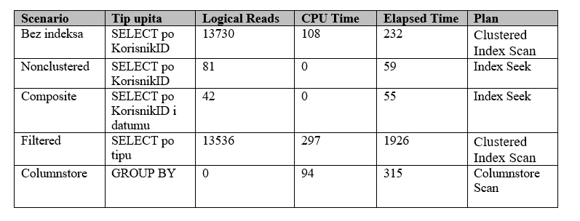
Analiza rezultata

Slide 16
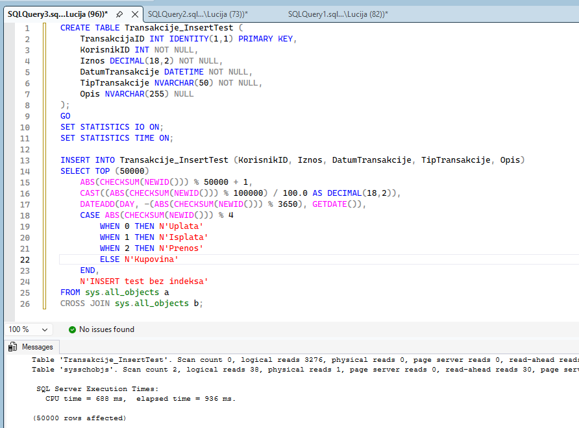
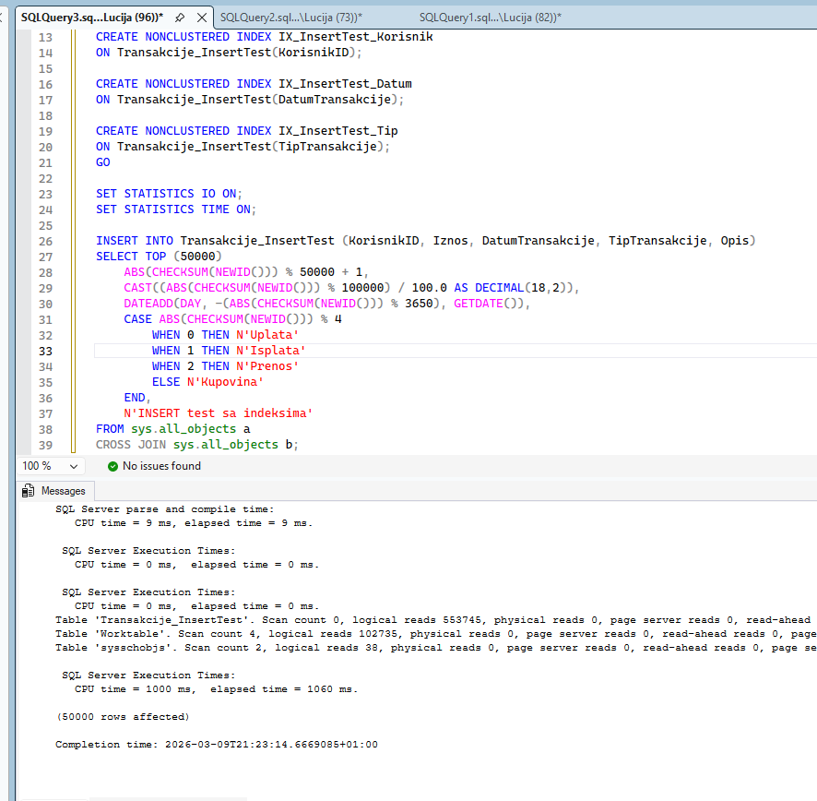
Uticaj indeksa na INSERT operacije

Slide 17
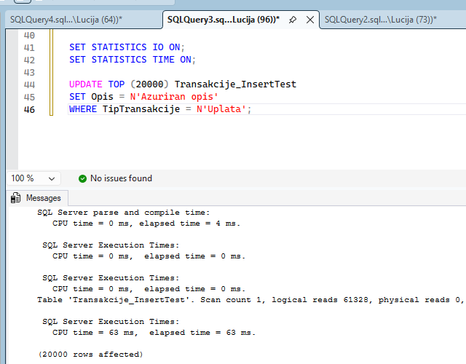
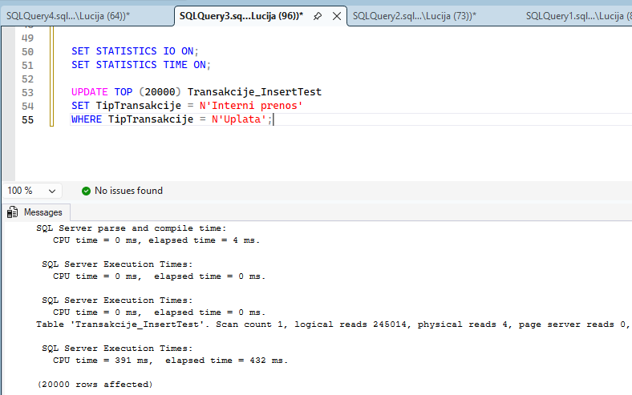
Uticaj indeksa na UPDATE operacije

Slide 18
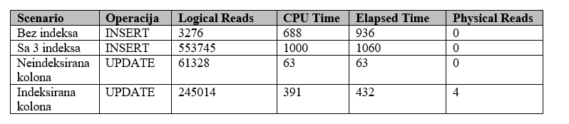
Analiza rezultata

